Slide 1

Object Oriented Programming Android Tutorials Tutorial #1 : Prepare a Bitmap
Department of Computer Science and Information Engineering
Shuo-Han Chen (陳碩漢), shchen@csie.ntut.edu.tw
Hong-Yue Technology Research Building 1223
F 09:10 - 12:00
Notes:
Good Afternoon everyone
I am Shuo-Han Chen, a postdoctoral research fellow at Academia Sinica
It is a great honor to be invited by the department for being here today

Slide 2

Android Game Framework 使用說明
準備圖像檔案
Notes:
Thank you for listening. Now, I would like to end today’s talk by the Q & A time.

Slide 3
圖像檔案格式可為：PNG, JPG, GIF。
根據使用的解析度選擇圖像，背景大小最好與解析度一樣或成比例。但是，如果希望同時支援Pad 的話，應該使用較高的解析度。
常用的模擬器解析度如下：
■ WVGA800 (480x800)
■ HVGA (320x480)
■ QVGA (240x320)

Slide 4
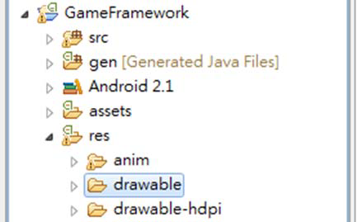
練習1A：將圖像檔案，放置在專案底下的res/drawable 資料夾內。

Slide 5
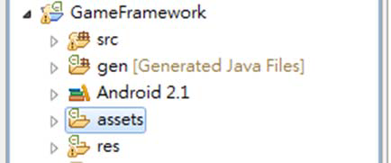
練習1B：將圖像檔案，放置在專案底下的assets 資料夾內，使用此
種方式只能讀取PNG 格式的圖檔 (參考練習2B) 。

